Slide 1
基于VR下的虚拟组合影音演示效果交互控制
作者 崔俊杰
指导老师 徐东风

Slide 2
介绍VRML
设计的具体实现

Slide 3
什么是VRML
简言之，VRML是一种虚拟现实建模语言（Virtual Reality Modeling Language）

Slide 4
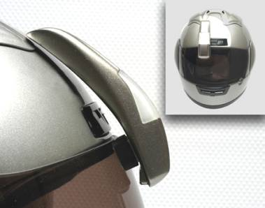
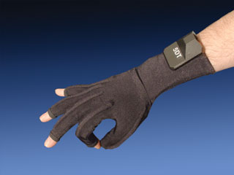
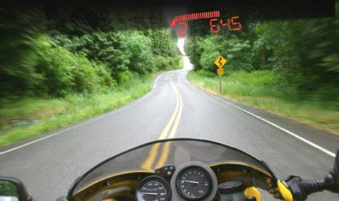
虚拟现实

Slide 5
设计的具体实现
制作场景
添加影音动感效果
实现交互功能

Slide 6
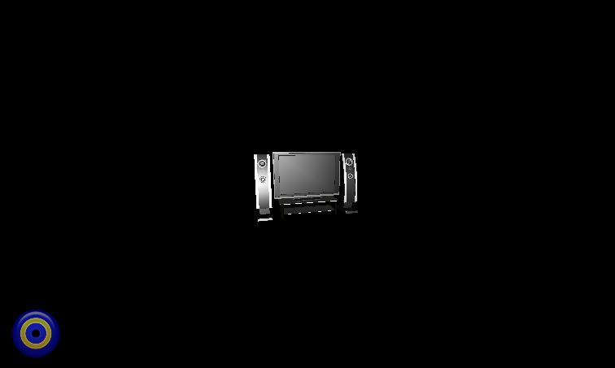
制作场景

Slide 7
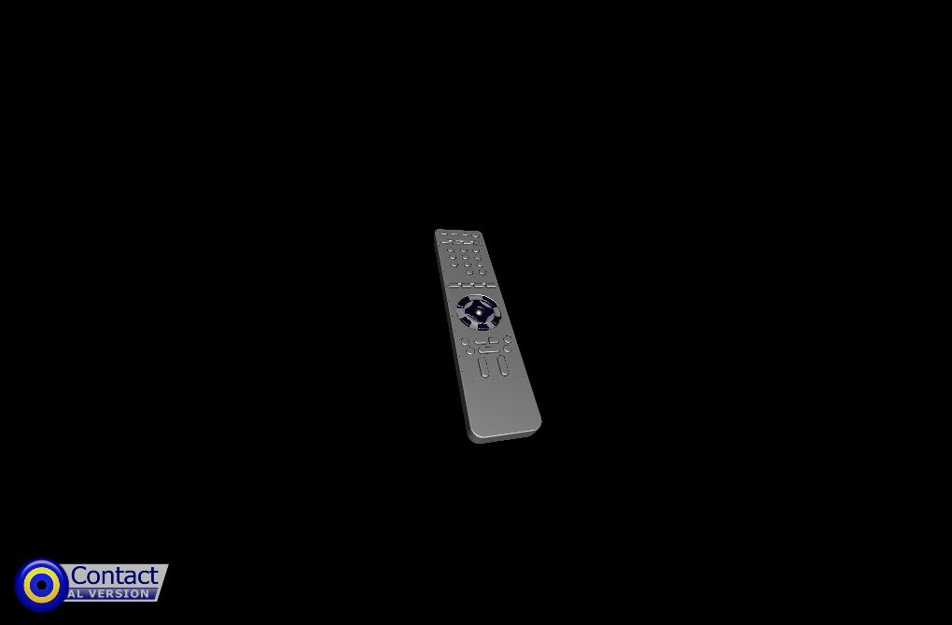
制作场景

Slide 8
制作场景
添加背景
加入遥控器
修改模型材质
设置灯光和默认视点

Slide 9
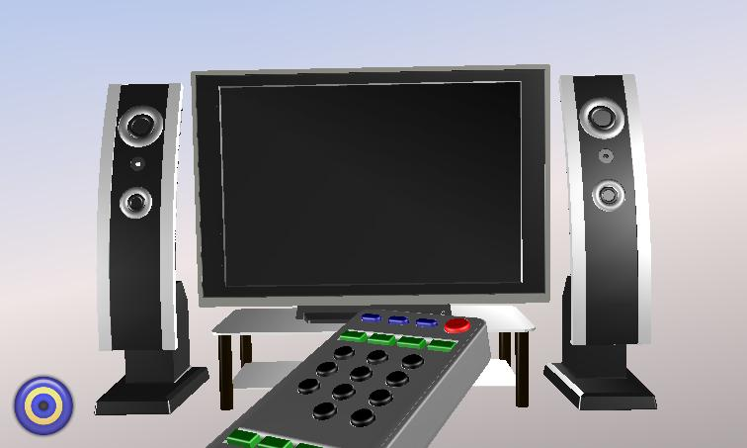
调整过的模型

Slide 10
影音系统的实现
添加电视影像
添加声音
喇叭振动和遥控按钮的动态效果

Slide 11
电视影像
用MovieTexture节点将视频文件添加到已定义好的屏幕上

Slide 12
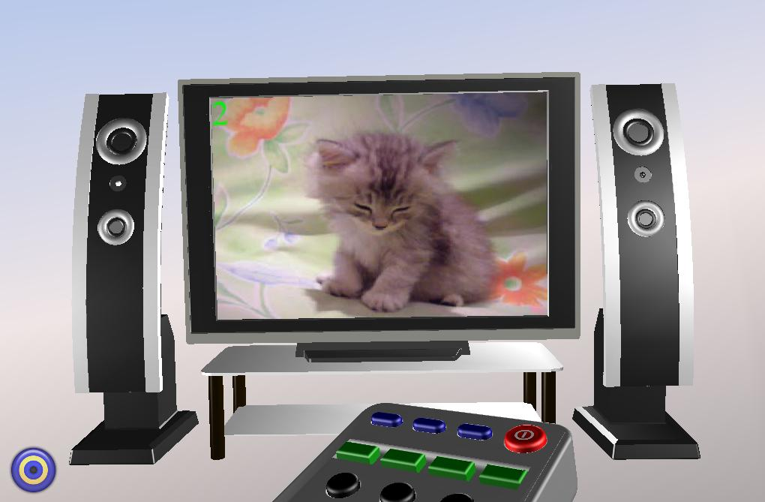
电视影像

Slide 13
声音
用自定义的节点mySound添加了两路声音进场景

Slide 14
声音范围
声源
电视
声源

Slide 15
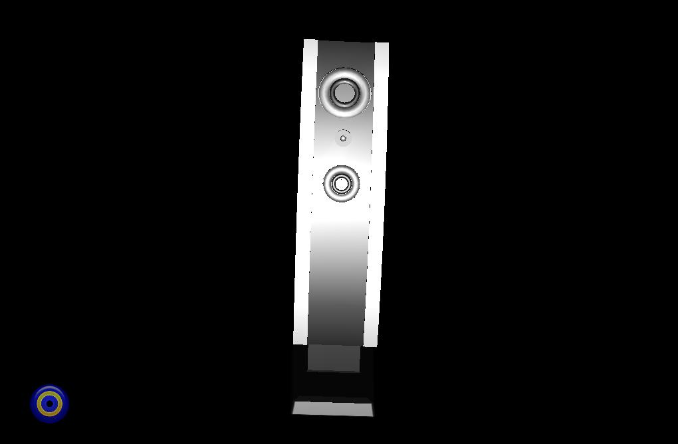
动态效果

Slide 16
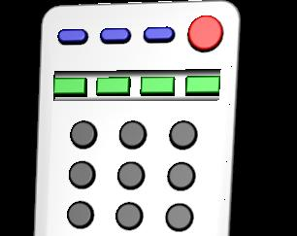
动态效果

Slide 17
交互控制
开关
频道切换
节目加减，直接选择节目
声音调整
选择左右声道，静音，调整音量

Slide 18
THE END
THANK YOU!

